Slide 1
La condición humana y el concepto de poder

Slide 2
La condición humana
Hannah Arendt es quien elabora el concepto de “La condición humana” en su libro del mismo nombre.
Arendt concluye que a pesar de que el sujeto humano es capaz de definir las esencias de las cosas, es dudoso que posea una respuesta definitiva sobre la naturaleza de sí mismo.
Esto es debido a que la condición del ser humano es la de poder ser lo que él desee, mediante el ejercicio de sus facultades.

Slide 3
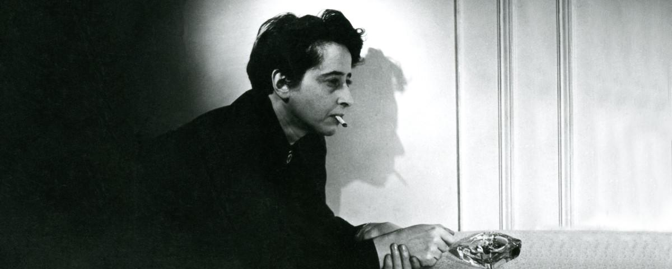
No se trata de definir un “Qué”, sino un “Quién” puedo ser como ser humano, y cuáles son los medios que tengo para moldear esa decisión en mi “ser activo en el mundo” o existencia.

Slide 4
Dentro de las características que facultan de poder al ser humano, Arendt, puntualiza la capacidad de Acción y de Discurso concertado.
“El poder se actualiza sólo donde la palabra y la acción no se han separado, donde las palabras no son vacías y las acciones no son brutales, donde las palabras no son empleadas para violentar y destruir sino para establecer nuevas relaciones y crear nuevas realidades”.

Slide 5
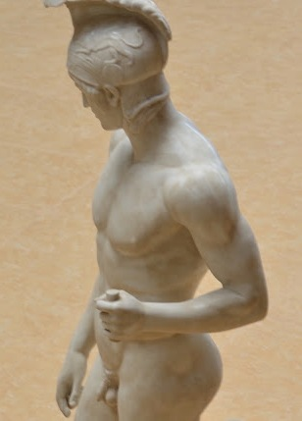
Sosteniendo la idea anterior, Werner Jaeger, en su libro Paideia, afirma que los griegos de la antigüedad educaban a sus niños bajo el concepto de Areté, es decir la excelencia, alcanzar la virtud humana.
Ej.:
¿Cuál es el Areté de una espada?
Cortar
¿Cuál es el Areté del ser humano?
Para los griegos, la excelencia en el actuar y en el hablar.
Aquiles fue educado “Para ambas cosas, para pronunciar palabras y realizar acciones”, según la Ilíada.

Slide 6
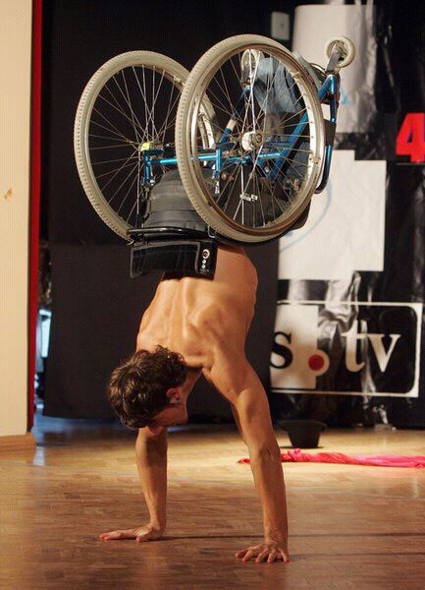
Aquí descansa el poder inherente de cada ser humano, con el nacimiento empieza la capacidad de realizar un nuevo comienzo.
El individuo tiene poder para configurar el mundo natural, la sociedad y sobre todo configurar su propia identidad.

Slide 7
El poder legítimo y el poder ilegítimo
Aníbal Romero en “El estudio del poder” señala sobre las ideas de Arendt que su definición de Poder como acción y discurso es la forma que tiene el poder LEGÍTIMO, y que opuesta a esta forma de poder aparece el poder ÍLEGITIMO que se basa en una forma de violencia organizada en la relación entre los individuos basada en el control de sus acciones y de su poder individual.

Slide 8
El poder ilegítimo y el control social
Según Teun A. Van Dijk en su libro “El discurso como interacción social” , un grupo tiene poder sobre otro al poseer una forma de control sobre éste, ya sea por la fuerza bruta o mediante el control de la base mental de las acciones de los individuos. Esto se puede lograr mediante:
Control de símbolos
Derecho de discurso
Recursos de fuerza y conocimiento
La inacción
Control de los bienes y servicios para satisfacer las necesidades básicas

Slide 9
¿Cómo se observa el derecho a discurso en esta escena? ¿Qué otras formas de sustentar la relación de poder podemos observar?

Slide 10
Ideología y poder
Una vez que el poder está establecido, lo que define la utilización de dicho poder es la ideología.
Una ideología es un conjunto de creencias que fundamentan una forma de abordar la realidad.
Una ideología posee representaciones de criterios de pertenencia y acceso a un grupo (¿quiénes somos?, ¿quién pertenece al grupo?), acciones típicas y objetivos (¿qué hacemos y porqué?), normas y valores (¿qué es bueno o malo para nosotros?), la posición social con otros grupos (¿dónde estamos nosotros?), así como los recursos de este grupo (¿qué tenemos?).
Ej.: El machismo, patriotismo, clasismo, racismo, etc.

Slide 11
Una ideología debe ser fundamental además de muy general y abstracta. No le dicen directamente a un miembro social cómo actuar en cada situación, más bien crea en el grupo representaciones compartidas, generales y mutuamente coherentes en dominios grandes y abstractos.
Entre más abstracta y general sea una ideología, más inserta y compartida será, cuanto más específica sea una ideología, mayor es la variación en la opinión de los individuos dentro de un grupo.

Slide 12
Bibliografía
Hannah, A. (2016). La condición humana. Buenos Aires: Paidós.
Van Dijk T. (2009) El discurso como interacción social. Editorial Gedisa.

